Slide 1
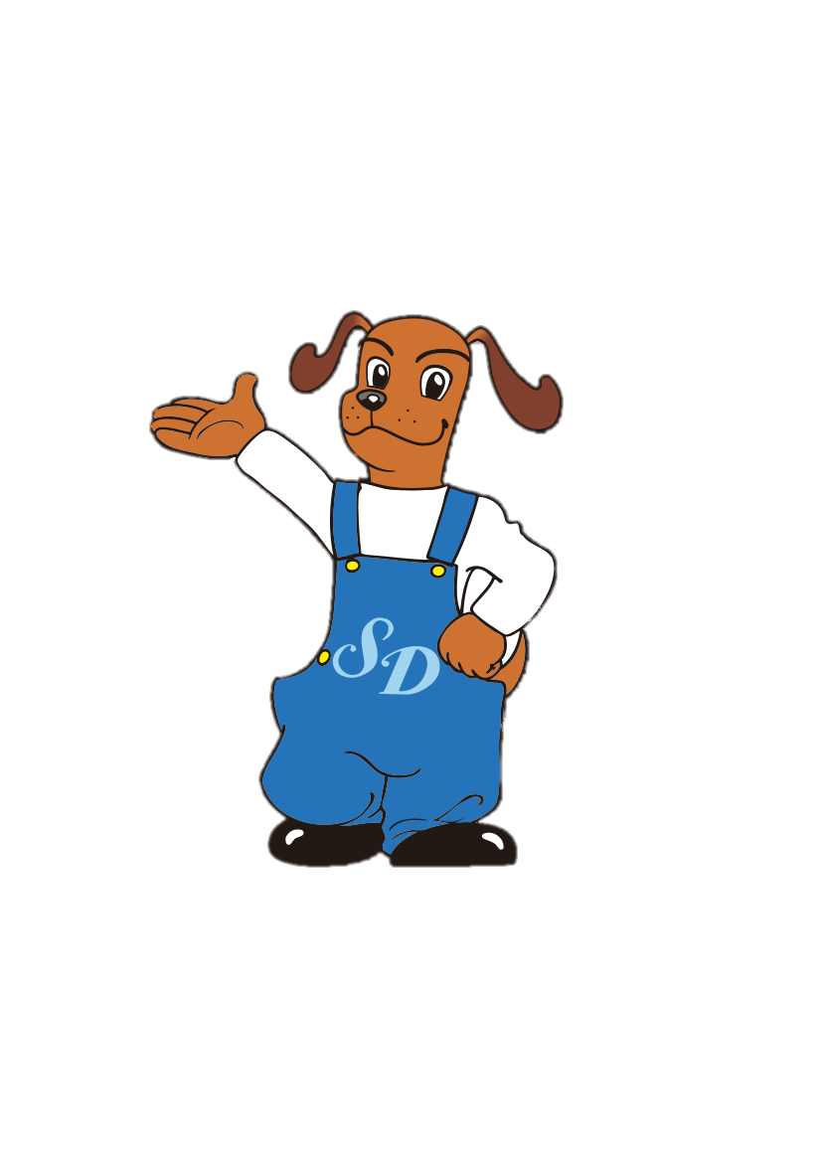
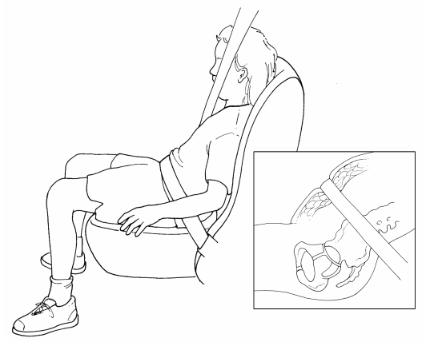
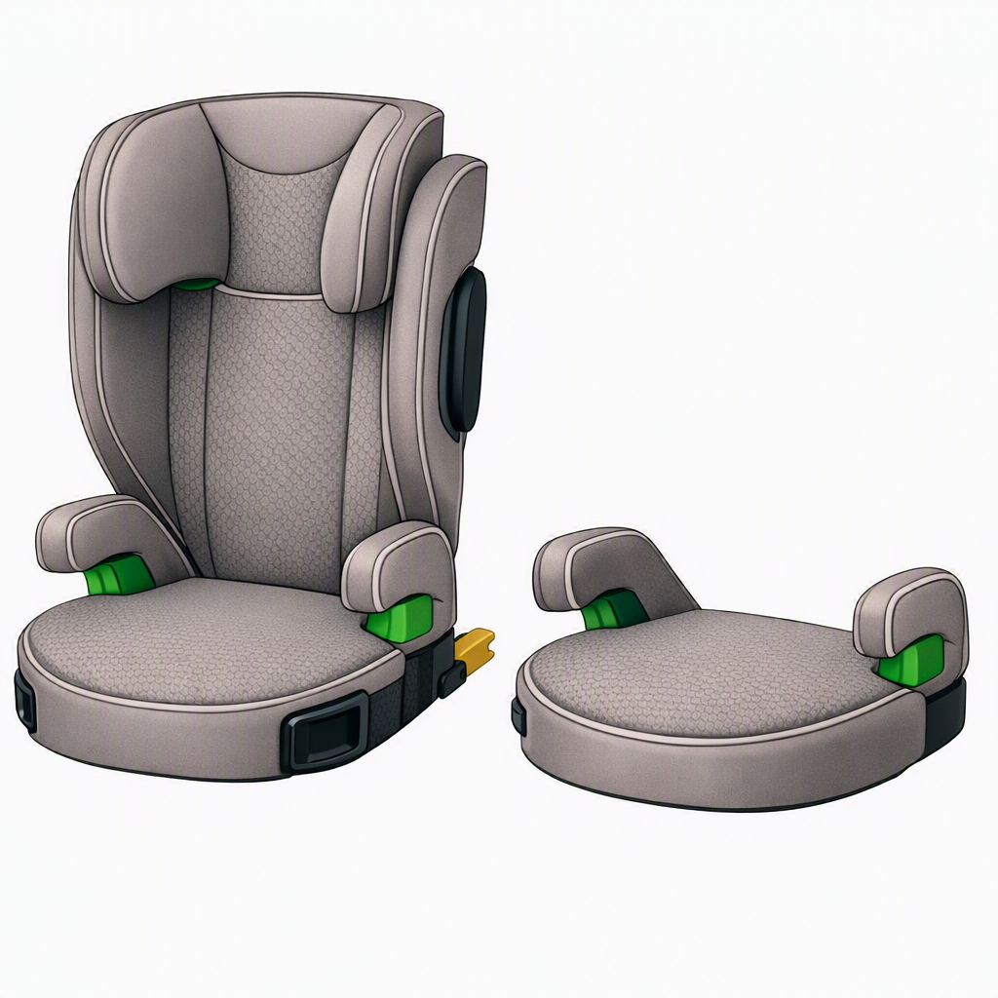
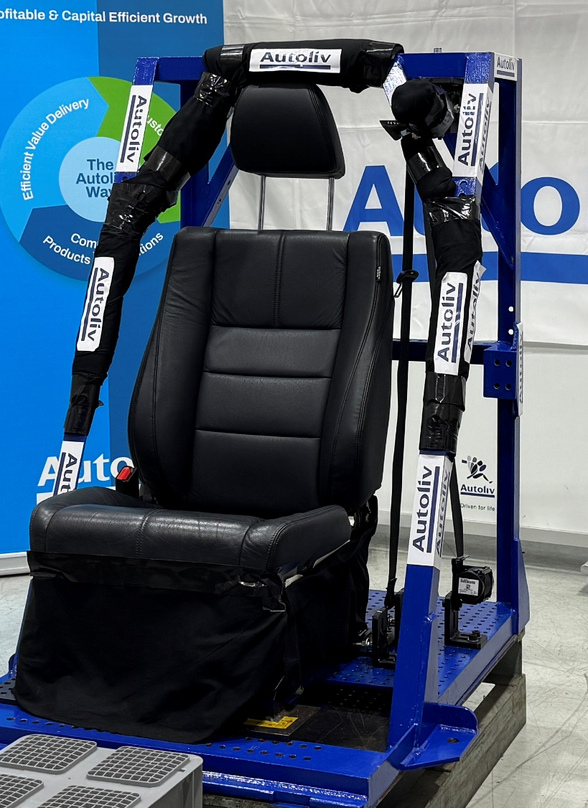
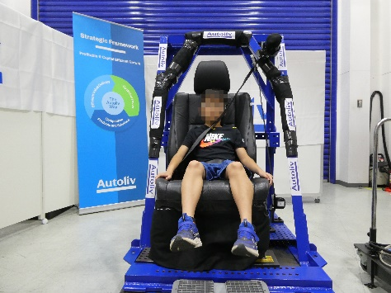
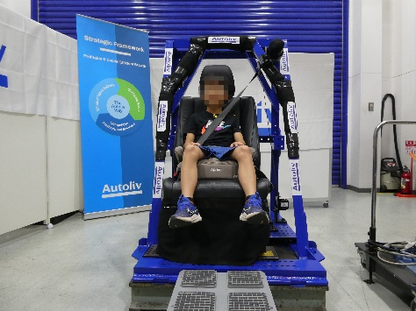
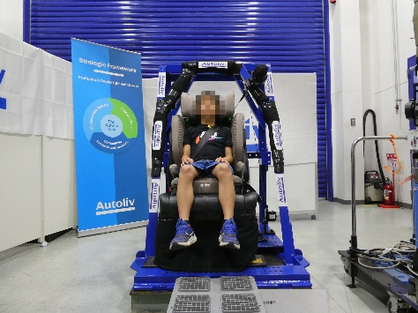
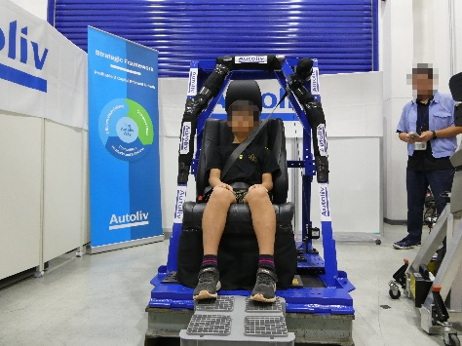
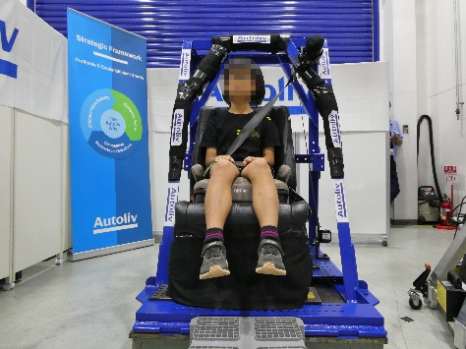
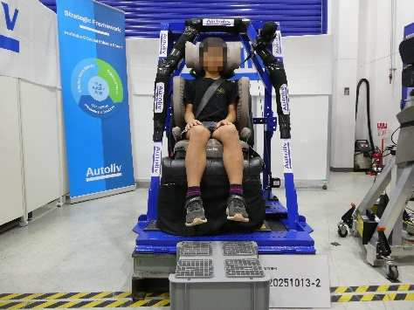
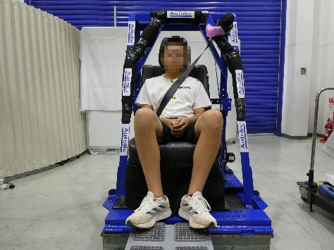
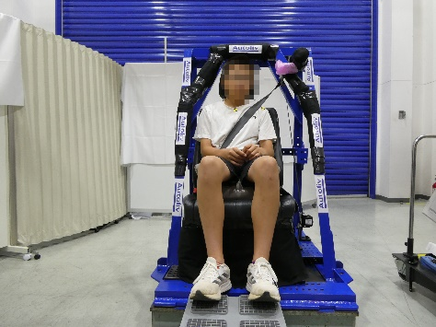
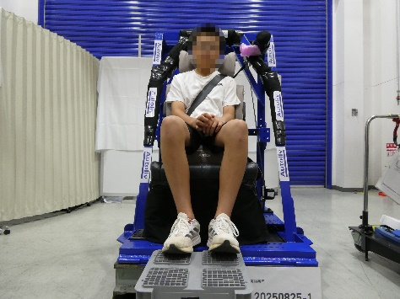
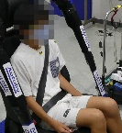
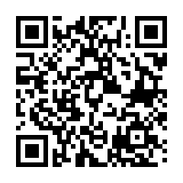
調査研究ニュース 第48号 2版
自動車安全運転センター 令和8年3月
小学生になってもチャイルドシート！ 子どものケガを防ぎます
調査研究の背景
現在の道路交通法ではチャイルドシートの使用義務付けは6歳未満の子どもまでとされています。しかしながら、体格によっては6歳以上の子どもでもチャイルドシートの使用が推奨されています。たとえば事故時にシートベルトがお腹へ食い込む危険があります。
調査研究の結果
ショルダーベルトと肩
ショルダーベルトが肩を通過する位置を確認しました。ショルダーベルトが首や顔にあたると子どもがシートベルトを嫌がり、背中側を通すなど不適切な装着をしてしまうことがあります。そのためシートベルトが肩の鎖骨をとおるようにすることが重要です。
実験では、座席のみでは顔や首にシートベルトが接触していましたが、ブースターシートやジュニアシートで体が持ち上がることで、改善しました。
Martha Warren Bidez 2001
調査研究の方法
２種類のチャイルドシートを使用した場合と、椅子のままの場合の３種類で比較をしました。
②ブースターシート
（座面のみ）
①座席のまま
③ジュニアシート
（座面と背もたれ）
小学生がチャイルドシートを使用することでシートベルトの装着状況がどのようになるのか、実験を行いました。身長のちがう53人の小学生に模擬座席でシートベルトを着用してもらいました。
ラップベルトと腰
ラップベルトのつけ方が悪いと、事故の時にラップベルトがお腹に食い込んで危険です。ラップベルトは骨盤（上端）より下を通ることが大切です。ブースターシートやジュニアシートにあるベルトガイドにより、ラップベルトの位置が改善しました。
①座席のまま
②ブースターシート
③ジュニアシート
結論
シートベルトが子どもの体をとおる位置は、チャイルドシートを使うことで改善しました。小学生になっても体格が小柄な子どもはチャイルドシートを活用しましょう。
この資料は令和7年度「子どものシートベルト着用およびチャイルドシート使用に関する調査研究」の成果に基づき作成しています。
詳細はこちらのサイトへ→
シートベルトを上のショルダーベルトと下のラップベルトに分けて、それぞれを評価しました。
ショルダーベルトでは肩をとおる位置を調べました。ラップベルトは腰をとおる位置を調べました。
https://www.jsdc.or.jp
ショルダーベルト
ラップベルト

